Slide 1
Jak nie zmarnować swojego młodego życia -
to co mi dzisiaj zagraża – czyli słów kilka o uzależnieniach .
Projekt gimnazjalny .

Slide 2
CO TO JEST UZALEŻNIENIE ?
Uzależnienie – to nabyty stan zaburzenia zdrowia psychicznego i fizycznego, który charakteryzuje się okresowym lub stałym przymusem wykonywania określonej czynności lub zażywania psychoaktywnej substancji chemicznej.
Uzależnić można się dosłownie od wszystkiego.
Łatwo jest się w nie wciągnąć lecz potem trudno jest z nich wyjść.

Slide 3
PODSTAWOWE RODZAJE UZALEŻNIEŃ :
Fizyczne :
uzależnienie charakteryzuje się silnym, trudnym do opanowania pociągiem do zażywania jakiejś substancji np. takiej jak (alkohol, narkotyki, papierosy czy leki), która zmienia świadomość, a którą przyjmuje się bez względu na destrukcyjne skutki psychosomatyczne, społeczne, a nawet duchowe.
Psychiczne :
do tych uzależnień możemy zaliczyć takie jak: praca, internet, telewizor, hazard, gry komputerowe, kupowanie, jedzenie (w tym słodycze), nadmierna troska o wygląd fizyczny.
Społeczne :
kiedy mamy do czynienia z uzależnieniem od grupy, które powoduje, że członek takiej grupy dostosowuje swoje zachowanie do tego, jakie wykazują inni członkowie grupy, możemy mówić o uzależnieniu społecznym (socjologicznym). Takie uzależnienie może również prowadzić do tego, że osoba uzależniona sięgać będzie po substancje uzależniające, które pozwalają jej odnaleźć się wśród innych członków grupy.

Slide 4
Uzależnienia XXI wieku :
Agresja ( nastolatka, dorosłego ) - sposób na rozładowanie emocji
Obżarstwo - zajadanie wszystkich problemów
Alkoholizm - młodość i wiek dorosły w szponach nałogu
Narkotyki - trawka i co dalej ???
Cyberprzestrzeń - komputer, komórka, konsola
Zakupoholizm - chęć posiadania - nowe uzależnienie

Slide 5
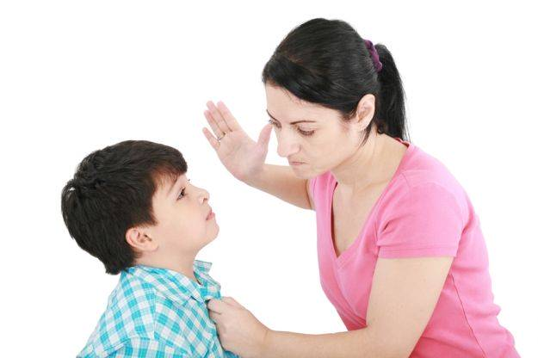
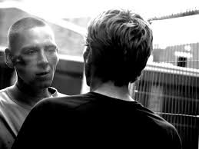
Agresja - sposób na emocje.

Slide 6
Agresja - sposób na emocje.
Do stosowania agresji łatwo się przyzwyczaić, gdyż za jej pomocą w szybki sposób można osiągnąć określone cele. Brak możliwości jej stosowania powoduje frustrację. Tym czasem frustracja jest podstawowym czynnikiem wystąpienia agresji. To zamknięte koło powoduje, iż brak możliwości rozładowania agresji powodować może wystąpienie jeszcze większej chęci do stosowania przemocy. Kiedy problemy zaczynają nas przytłaczać, a świat nie rozumie naszych problemów, w ciele i umyśle magazynują się negatywne emocje. Ich ujście zwykle staje się ekspresywne i destrukcyjne, dla osoby sfrustrowanej jak i otoczenia.

Slide 7
Agresja nastolatka.
Coraz powszechniejsze zjawisko, szczególnie widoczne w szkole czy na "podwórku". Presja środowiska i rówieśników sprawia, że dziecko nie radzi sobie z otaczającą rzeczywistością. Czuje się bezradne i poirytowane. Z czasem zauważa, ze "jedyną" próba obrony jest atak. Im dłużej taki stan trwa, tym większa szansa, że dziecko w przyszłości zacznie reagować agresją nie tylko w obronie, ale również w trakcie bezsilności, niewiedzy czy niezgodności poglądów np. z rodzicami. Staje się nadpobudliwe i trudne do opanowania. Szczególnie jeśli dziecko wchodzi w okres młodzieńczego buntu, gdzie potrzeba podkreślenia pozycji w grupie staje się koniecznością. Zbagatelizowany problem, może w przyszłości prowadzić do patologicznych zachowań, wyrządzania krzywdy sobie oraz otoczeniu.

Slide 8
Agresja dorosłego.
Podobnie jak u dziecka jest wynikiem nieumiejętnego odnajdowania się w rzeczywistości, niezrozumienia lub niewiedzy. Prowadzi do parologicznych ( wbrew zdrowej logice ) i destrukcyjnych zachowań w rodzinie: przemocy, bicia, czy też tyranii.

Slide 9
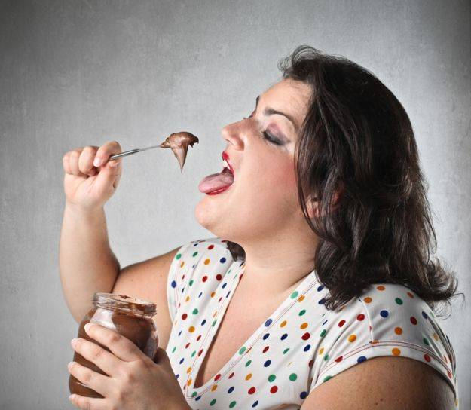
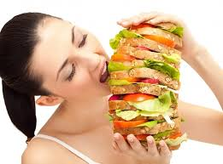
Obżarstwo - zajadanie problemów.

Slide 10
Gdy objadanie staje się lekiem na całe zło, warto się na chwilę zatrzymać i zastanowić, czy to co robimy jest faktycznie zwykłą ludzką potrzebą zaspokojenia głodu czy "sposobem" na poradzenie sobie z problemami.
Przyczyny :
Niskie poczucie wartości, strach przed odrzuceniem i niezaspokojone pragnienie akceptacji, które rodzą nieznośne poczucie bezsilności. Jedzenie już od najmłodszych lat kojarzy nam się z matczyną opieką, daje poczucie bezpieczeństwa, pomaga zapomnieć o problemie i wypełnić wewnętrzną pustkę.
Brak umiejętności radzenia sobie z emocjami, jedzenie pomaga rozładować narastające napięcie.
Traktowanie jedzenia jako namiastki miłości, osoba która czuje się niekochana je, by zrekompensować sobie samotność.
Stany depresyjno-lękowe lub stres.

Slide 11
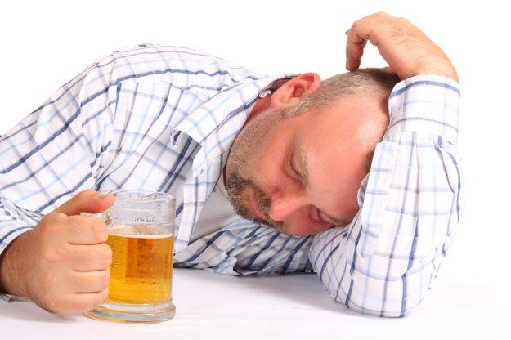
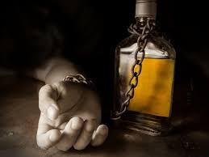
Alkoholizm - młodość i wiek dorosły w szponach nałogu.

Slide 12
Ponieważ, XXI wiek to czasy, gdzie młodość nie zna litości, a życie na każdym kroku podnosi nam poprzeczkę, motywując, aby funkcjonować zgodnie z teorią: więcej, lepiej i intensywniej, coraz młodsze jednostki sięgają po alkohol, znajdując w nim ukojenie i relaks jakiego (z ich punktu widzenia) nic innego im nie da.
Psychologiczne efekty spożycia alkoholu polegają na redukowaniu lęku i napięcia oraz zmianie nastroju, co często powoduje, że ludzie zaczynają mówić i robić rzeczy, których by normalnie nie zrobili.
Im większa presja i brak wsparcia młodego człowieka, tym większa szansa, że pozostawiony sam sobie, bez odpowiednich wzorców do naśladowania, zacznie szukać ucieczki w alkoholu, imprezach i znajomych. Pamiętajmy, że wzorce , które zostaną zaszczepione za młodu pozostaną później na lata. Jeśli nastolatek uzna, że jedynym sposobem poradzenia sobie z rzeczywistością jest alkohol, przeniesie ten sposób na dorosłe życie. Pierwsze wzloty i upadki, praca, studia, egzaminy, każdy powód i okazja stanie się idealna do uspokojenia nerwów kolejnym kieliszkiem. W dorosłym życiu alkohol staje się sposobem na dobrą zabawę, poderwanie kobiety czy relaks po pracy. Z czasem to najlepszy (obłudny i fałszywy!) przyjaciel i towarzysz człowieka.

Slide 13
Popatrz i posłuchaj … Wyciągnij wnioski i zastosuj …

Slide 14
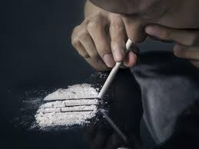
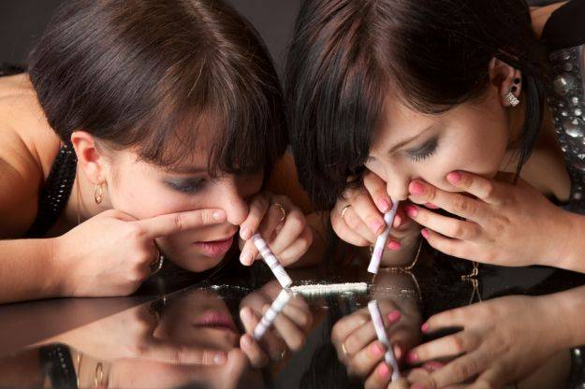
Narkotyki - trawka i co dalej ???

Slide 15
Trawka - zakłada się, że to statystycznie najczęściej przyjmowana narkotyczna substancja odurzająca. Co gorsze, najłatwiej ją "uzyskać" lub kupić dla użytku własnego. Na jej temat krąży niesamowicie wiele teorii, od tych prozdrowotnych po te silnie uzależniające. Gdzie leży prawda ?. Trudno ją jednoznacznie określić.
To co pewne, to fakt, iż jak na narkotyk przystało - uzależnia. Przyjmowana regularnie z czasem dla efektu zwiększa się dawki, aby dał należyty efekt. Nie oszukujmy się, od trawki się zaczyna, a to czy się na niej skończy , czy rozwinie w potrzebę zwiększenia wrażeń i bodźców, a co za tym idzie zażycia np. kokainy. I tu powstaje błędne koło uzależnienia. Niby nic, a bez niego funkcjonować nie sposób, a wrażeń wciąż za mało.
Po odstawieniu marihuany po długotrwałym paleniu pojawia się specyficzny zespół abstynencyjny (podobny do uzależnienia od innych używek): ciągłe rozdrażnienie, senność lub bezsenność, bóle głowy, utrata chęci życia, spadek aktywności życiowej, obniżenie nastroju, zaburzone odczuwanie przyjemności. Trzeźwość umysłu staje się nie do zniesienia, a świat nie do zaakceptowania.

Slide 16
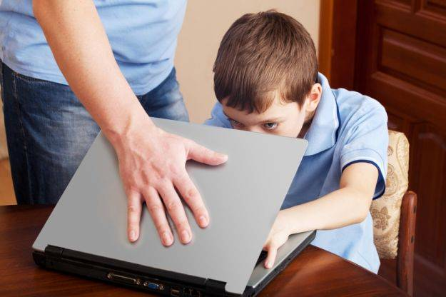
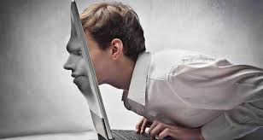
Cyberprzestrzeń - komputer, komórka, konsola.

Slide 17
Problemy wynikające z korzystania z komputera są przez jednych wyolbrzymiane, przez innych nie doceniane, a dla większości stanowią niezrozumiałą abstrakcję.
Przesiadywanie przed komputerem, w porównaniu z innymi mogącymi spowodować uzależnienie, takimi jak picie alkoholu czy palenie papierosów, nie jest zasadniczo spostrzegane jako zachowanie negatywne. Człowiek uzależnia się nie od maszyny, tylko od swoich psychicznych, emocjonalnych stanów jakie powstają w nim na skutek własnej działalności realizowanej dzięki komputerowi i przez komputer. I tak np. miłośnik gier komputerowych może uzależnić się od stanu skoncentrowanego silnego pobudzenia grą, emocjonalnego "odpłynięcia" i poczucia satysfakcji z wygranej.
Gdy komputerowe, ponieważ temu najczęściej się oddają, stwarzają zachwiany wizerunek rzeczywistości. Może być to również swoistą ucieczka od tego co człowieka otacza, wynikające np. z faktu, iż sobie z nią zwyczajnie nie radzi. Cyberuzależnienie jest szczególnie niebezpieczne, gdy człowiek coraz gorzej sobie radzi z prawdziwym światem - normalne życie budzi lęk, strach, agresję, odcięcie od otoczenia, znajomych i zdrowych relacji międzyludzkich. W konsekwencji w zależności od nasilenia może skutkować depresją i lekami.

Slide 18
Zakupoholizm – chęć posiadania - nowe uzależnienie.

Slide 19
To stosunkowo nowa forma uzależnienia, która objawia się nieustanną potrzebą kupowania i to nawet tych rzeczy, których się wcale nie potrzebuje.
Zwykła, prosta czynność przeistacza się wręcz w obsesję. Sklepowe nowości, a także towarzysząca każdorazowym zakupom euforia i stan uniesienia, jest na tyle kusząca, że nieustannie się do tego wraca. Czynność powtarza się zastraszająco często. Przeradza się w obsesję ciągłego bycia w sklepach i nieustannego pozyskiwania nowych dóbr, czy produktów. W przypadku, gdy nie można dokonać zakupów odczuwa się złość, rozżalenie, a nawet nie można zapanować nad swoimi emocjami.
Zwykle jej "ofiarą" padają osoby o niskim poziomie własnej wartości, które zakupy traktują jak rekompensatę za krzywdy wyrządzone przez innych ludzi, szczególnie jeśli markowe przedmioty to priorytet. Zakupoholicy są w stanie wydać ostatnią złotówkę, nie zdając sobie sprawy z konsekwencji swojego zachowania.
Ta przypadłość, którą potocznie określa się manią zakupów, bardzo utrudnia życie. Nieustannie bowiem myśli się o tym, codziennie nawet odwiedza butiki, czy hale sklepowe i wydaje pieniądze, zupełnie niepotrzebnie. Bowiem kiedyś naszego potrzeby kończą się, ale uzależnieni wcale umiaru nie znają. Trudno przestać, bo czemu zrezygnować z tak wielkiej przyjemności, z czynności, która sprawia, że poprawia się nam humor ?. Opamiętanie przychodzi dopiero wtedy, gdy sytuacja całkowicie wymyka się spod kontroli, kiedy normalne życie już nie jest możliwe.

Slide 20
JAK UNIKAĆ UZALEŻNIEŃ ???
1. Znajdź zdrowe sposoby na radzenie sobie ze stresem.
Uzależnieniowe nawyki są sposobem, żeby radzić sobie z napięciem, wynikającym ze stresu. Jest to jednak tymczasowe rozwiązanie. Skuteczniejsze i zdrowsze są ćwiczenia fizyczne, odpoczynek, praktyki oddechowe, psychoterapia.
2. Szukaj pomocy.
To zupełnie normalne i ludzkie, że doświadczamy w życiu trudności i czasem nie umiemy sobie z nimi poradzić. Odwagą jest przyznanie się do tego i zwrócenie się o pomoc do odpowiednich osób i instytucji. Zajęcie się swoim zdrowiem psychicznym jest lepszym wyjściem niż popadanie w uzależnienia.
3. Żyj tak, aby być szczęśliwym.
Jeśli w życiu podejmujemy wybory, które są dla nas korzystne, nie musimy wspomagać się uzależnieniami. Sięgamy po nie, kiedy życie staje się dla nas zbyt ciężkie. A takie jest, jeśli nie żyjemy w zgodzie ze sobą. Jeśli najpierw poznasz siebie, będziesz wiedział czego chcesz i znajdziesz w sobie odwagę, by po to sięgać, uzależnienia ci nie grożą.

Slide 21
Projekt wykonany i zrealizowany przez uczniów naszej szkoły pod opieką Piotra Piejko .
Olaf Rabisz – 2 b
Dawida Załączkowski – 2 b
Miłosz Drwięga – 2b
Kamila Materna – 2 b
Karolina Łonczyszyn – 2 b
Paweł Dąbrowskie – 2 d
Michał Kolbuch – 2d

